Slide 1

O analiză asupra algoritmilor de clasificare generativi şi discriminativi şi aplicarea acestora în diagnoza cancerului la sân
Facultatea de
Informatica
Iasi
Andreea Giurgila
Coordonator: Conf. Dr. Liviu Ciortuz
Iulie 2018

Slide 2
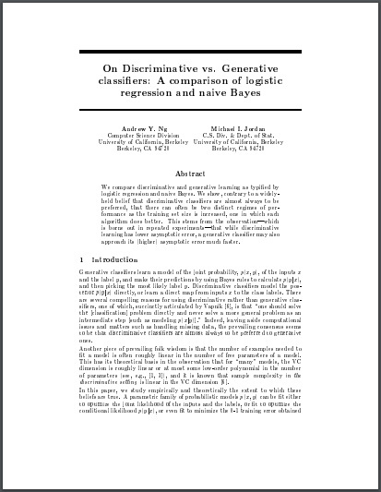
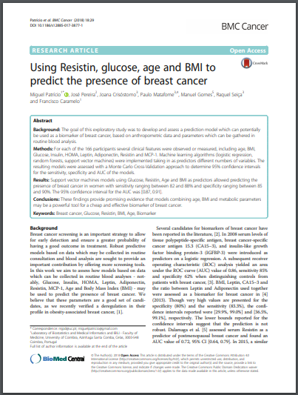

Bibliografie
On Discriminative vs. Generative classifiers
Andrew Y. Ng & Michael Jordan
(2002)
Using Resistin, glucose, age and BMI to predict the presence of breast cancer
Miguel Patricio et al.
(BMC Cancer, 2018)
FACULTATEA DE
INFORMATICA IASI
IULIE 2018

Slide 3
Cuprins
      Fundamente teoretice pentru clasificatorii generativi şi discriminativi
      Cateva aplicații
      Diagnoza cancerului la sân
      Concluzii şi direcții viitoare
FACULTATEA DE
INFORMATICA IASI
IULIE 2018

Slide 4
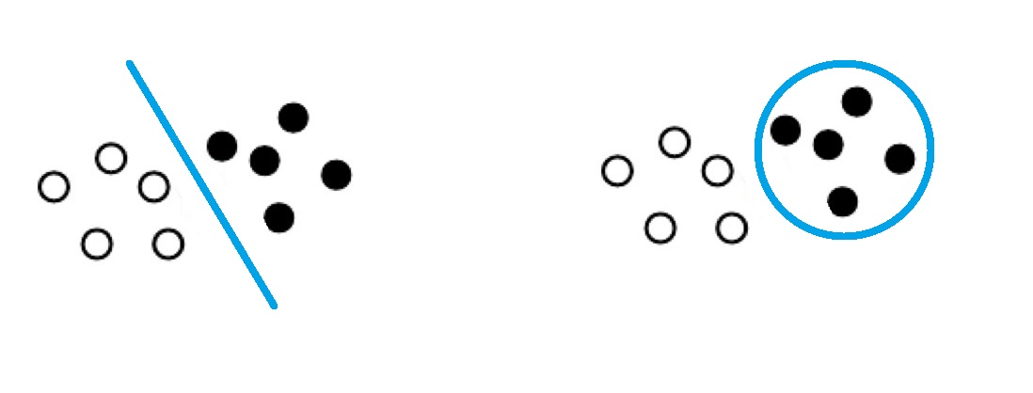
Fundamente Teoretice pentru algoritmii generativi şi discriminativi
      X = (x_{1,} x_{2,} … x_{n} ), Y = (y_{1,} y_{2,} … y_{n} )
      argmax_{y} P(y| x_{k})
Discriminativ
Generativ
FACULTATEA DE
INFORMATICA IASI
IULIE 2018

Slide 5
Un algoritm generativ (ex. Bayes Naiv) modelează modul în care datele au fost generate. Un algoritm discriminativ (ex. Regresia Logistică) nu se interesează de acest aspect, ci de învăţarea unor graniţe de decizie între clasele de clasificat.
FACULTATEA DE
INFORMATICA IASI
IULIE 2018

Slide 6

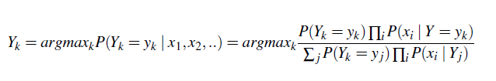
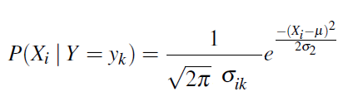


Algoritmul Bayes Naiv
Formula lui Bayes:
Presupunerea de
Independență condițională
{
Distribuția Gaussiană
FACULTATEA DE
INFORMATICA IASI
IULIE 2018

Slide 7
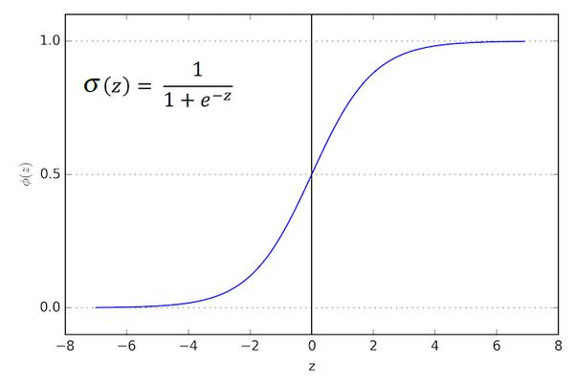




Regresia Logistică
Verosimilitatea datelor:
Actualizarea parametrilor:
FACULTATEA DE
INFORMATICA IASI
IULIE 2018

Slide 8
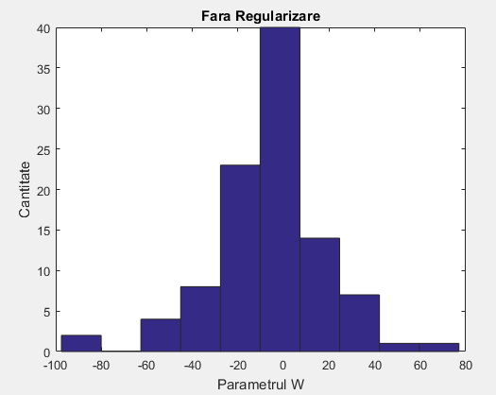
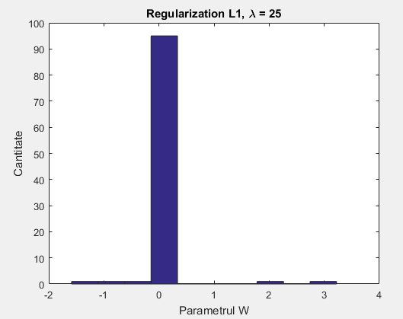
Aplicații
Clasificarea infracțiunilor din
comunitatile US (1990)
  1994 de observații
  128 atribute
  Clasificare sigur-nesigur
  83.4 % acuratețe
  După regularizare: 83.5%
FACULTATEA DE
INFORMATICA IASI
IULIE 2018

Slide 9
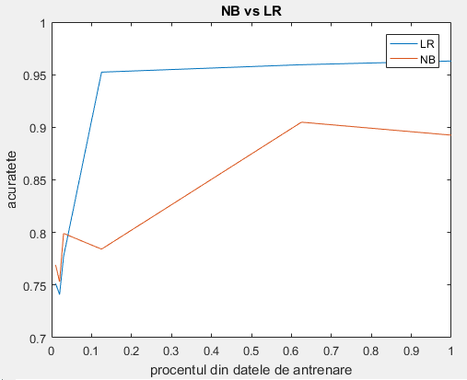
Bayes Naiv vs. Regresia Logistica
  683 de pacienti dignozicati cu cancer la san,
  1995 spitalul Wisconsin
  9 atribute
  validare incrucişata cu 10 folduri
  LR: 97.5%; NB: 91%
FACULTATEA DE
INFORMATICA IASI
IULIE 2018

Slide 10
Diagnoza cancerului la sân
Date Folosite:
116 pacienți, spitalul Coimbra (Portugalia) in 2018
9 atribute:
  Vârsta
  Index Greutate
  Nivel glucoză
  Nivel insulină
  Indice HOMA
  Nivel leptina
  Nivel adiponectină
  Nivel rezistină
  Nivelul proteinei MCP-1
FACULTATEA DE
INFORMATICA IASI
IULIE 2018

Slide 11
Metode Folosite
6 metode:
  Algoritmul Bayes Naiv
  Bayes Naiv Gaussian
  Regresia Logistica cu metoda celor mai mici pătrate
  Regresia Logistica cu metoda gradientului descendent
  Regresia Logistica Kernelizata
  Masini cu Vector Suport
Validarea incrucisata cu 3, 5, 7, 10 folduri
FACULTATEA DE
INFORMATICA IASI
IULIE 2018

Slide 12
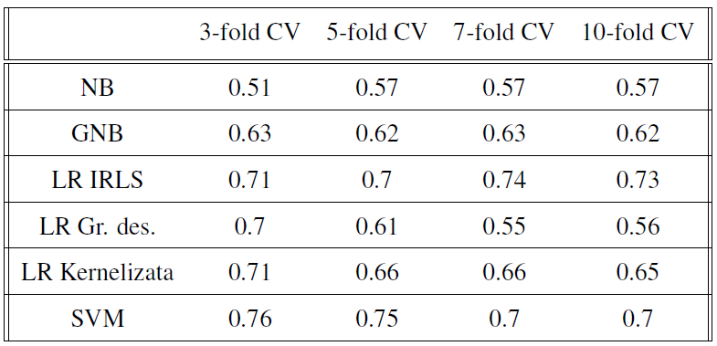
Rezultate inițiale
FACULTATEA DE
INFORMATICA IASI
IULIE 2018

Slide 13
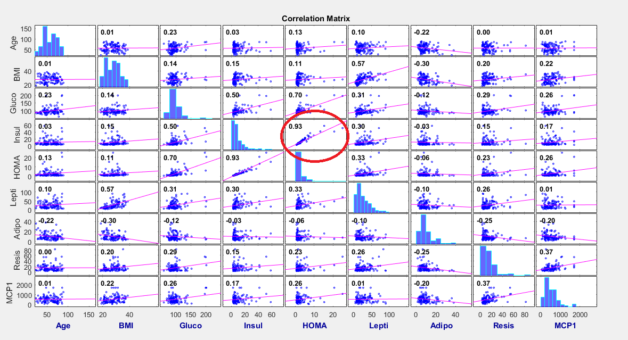
Alegerea atributelor
FACULTATEA DE
INFORMATICA IASI
IULIE 2018

Slide 14
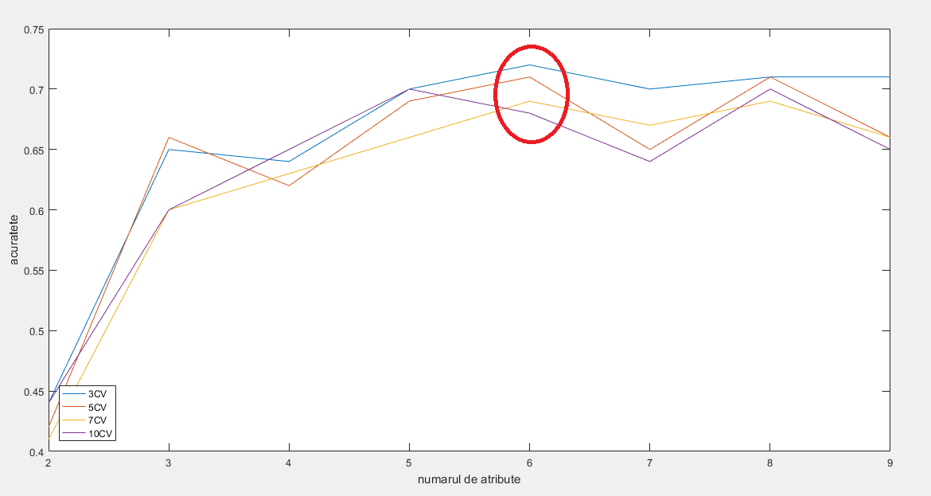
Acuratețe vs. număr de atribute (LRK)
Obtinem cele
mai bune rezultate
atunci când alegem
primele 6 atribute
FACULTATEA DE
INFORMATICA IASI
IULIE 2018

Slide 15
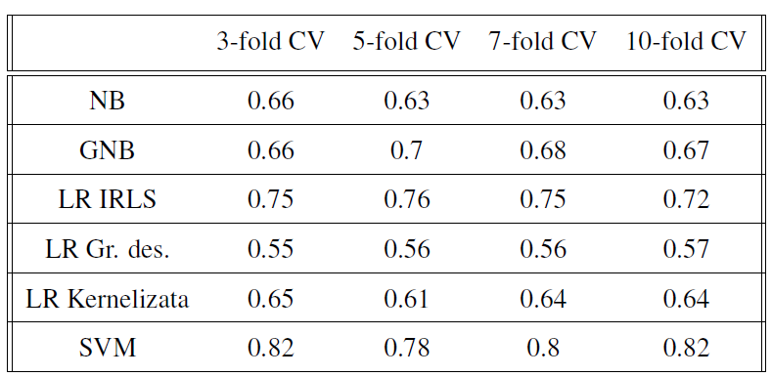
Vârsta, Index Greutate, nivel glucoză şi rezistină
FACULTATEA DE
INFORMATICA IASI
IULIE 2018

Slide 16
Concluzii şi direcții viitoare
Am obținut cele mai bune rezultate folosind un algoritm discriminativ: Masinile cu vector suport
Exploatarea altor algoritmi: Xgboost, Random Forest..
Obținerea unui set de date mai mare
FACULTATEA DE
INFORMATICA IASI
IULIE 2018

Slide 17
Întrebări...
FACULTATEA DE
INFORMATICA IASI
IULIE 2018

Slide 18
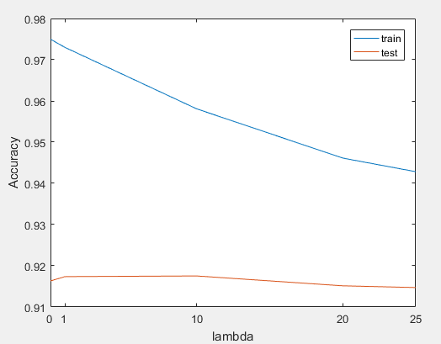
Regresia Logistica pentru recunoasterea cifrelor
  Imagini 16*16px
  600 imagini pentru antrenare, 500 pentru testare
  91.44% acuratete
  După regularizare: 92%
FACULTATEA DE
INFORMATICA IASI
IULIE 2018

